Slide 1
Центр «Театр сказок»
в подготовительной к школе группе компенсирующей направленности «Бабочка»

Slide 2
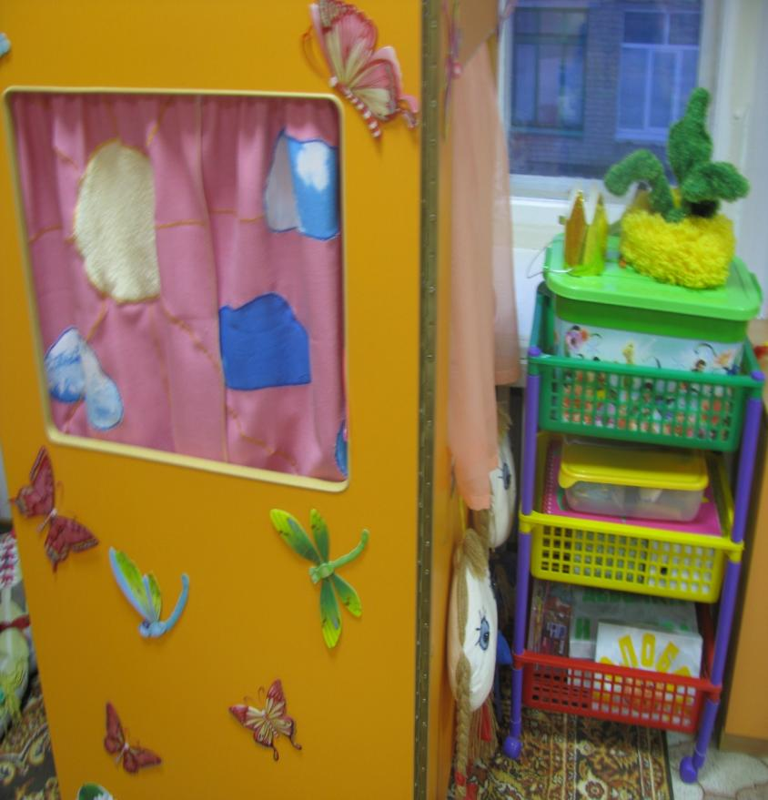
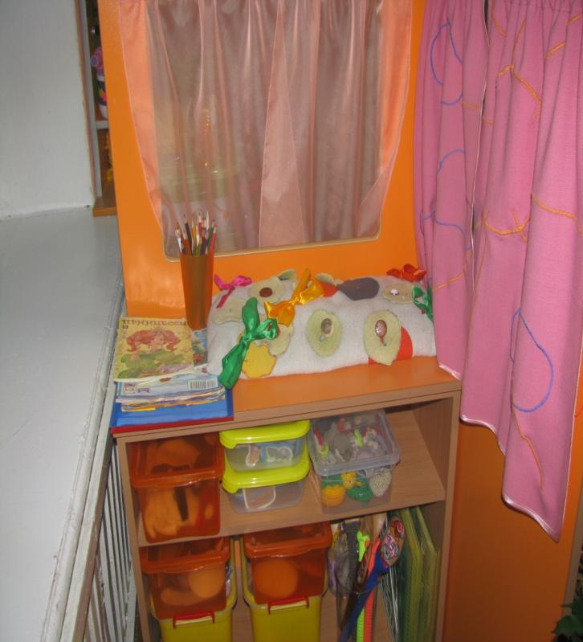
Наш театр

Slide 3
Театрализованные игры

Slide 4
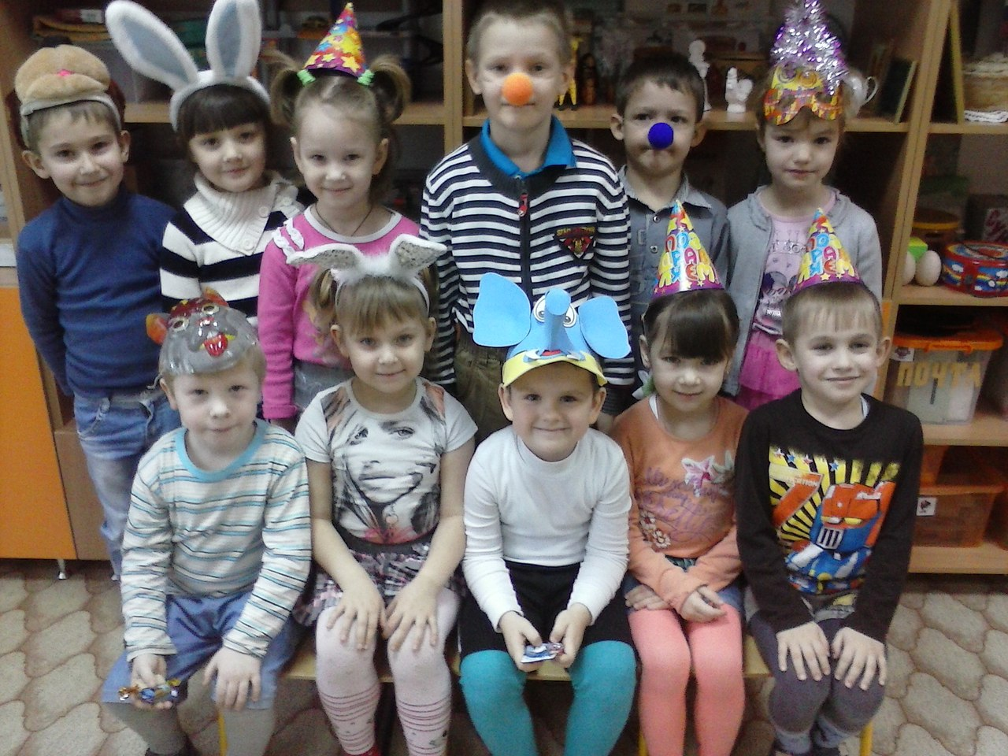

Slide 5
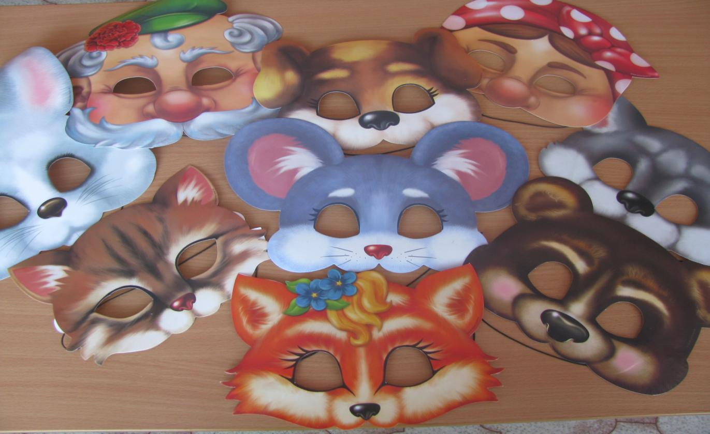
«Театр масок»

Slide 6
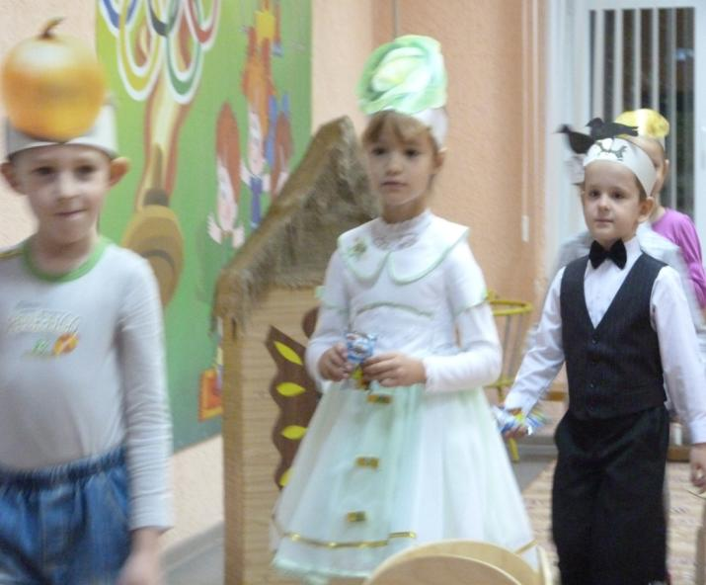
Сценка «Дело было в огороде»

Slide 7
«Театр кукол»

Slide 8
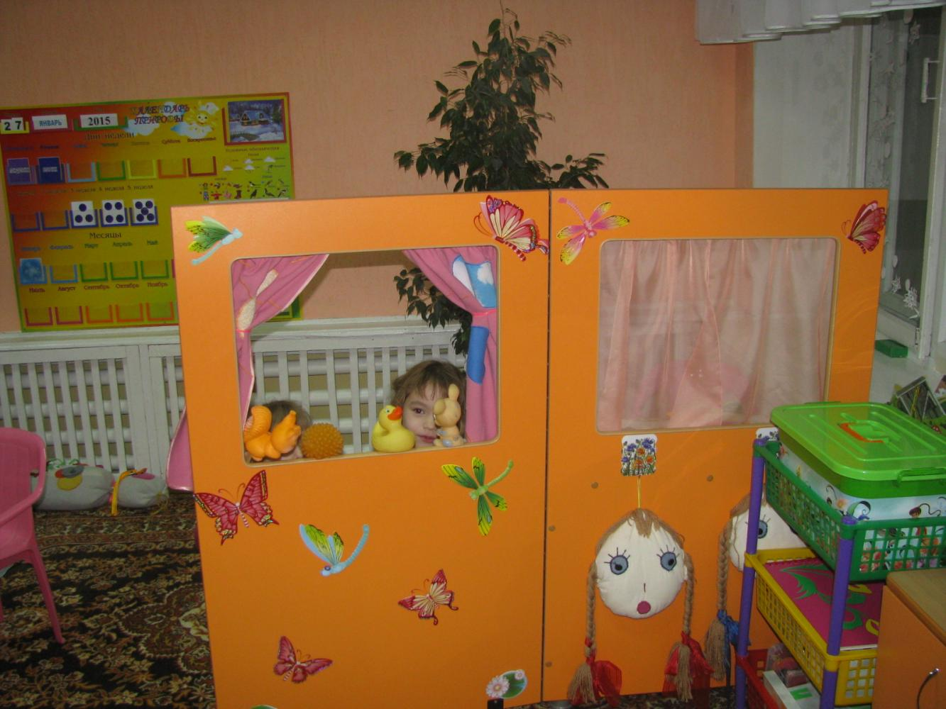

Slide 9
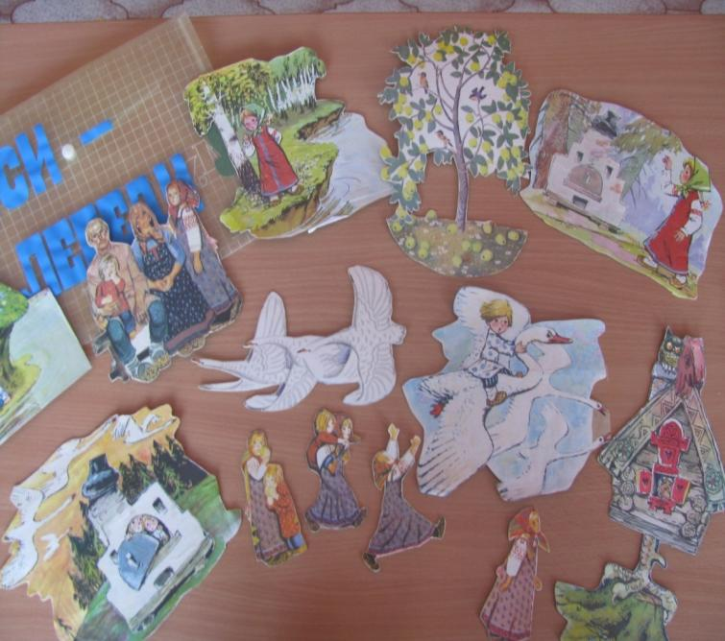
«Фланелеграф»

Slide 10
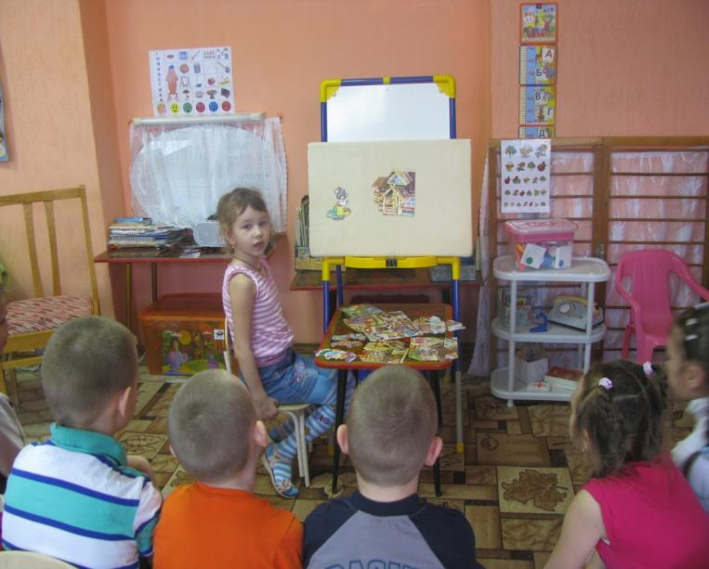
Сказка «Теремок»

Slide 11
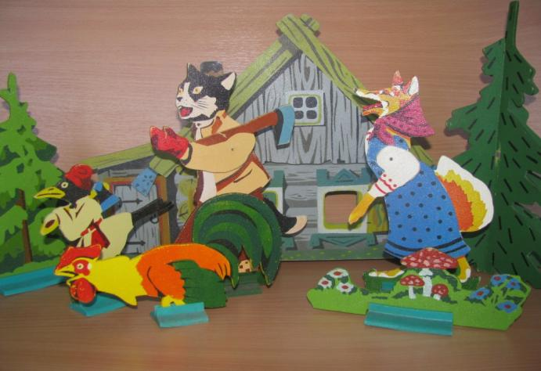
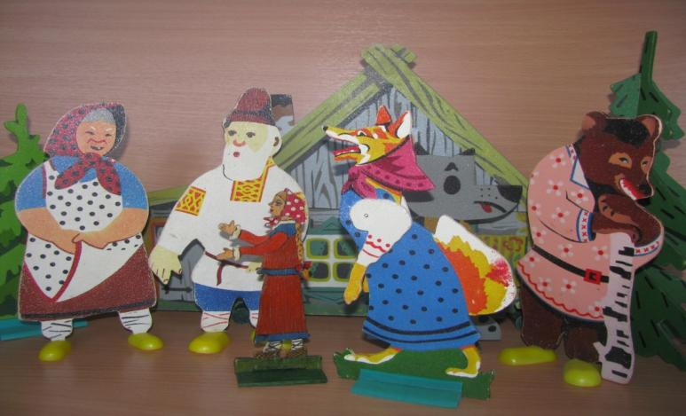
«Настольный театр»
«Кот и дрозд»
«Красная Шапочка»
«Девочка и лиса»

Slide 12
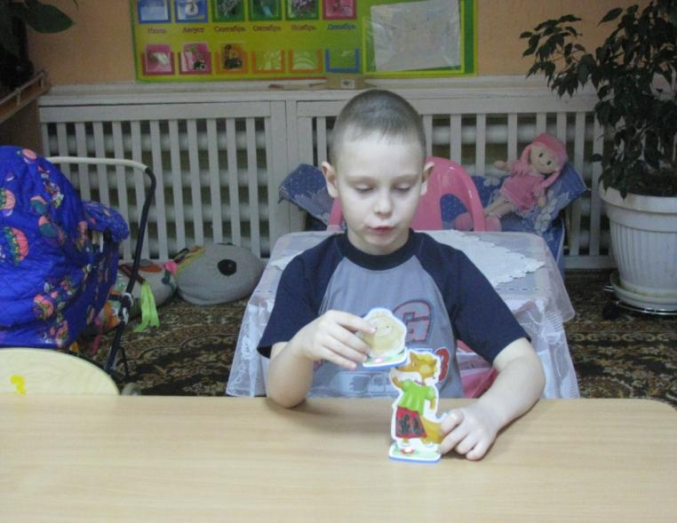
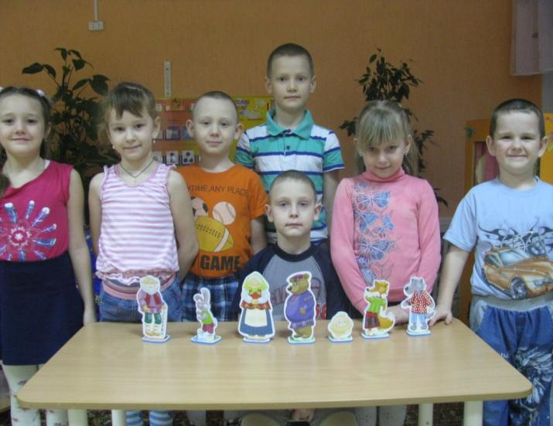
Сказка «Кот и дрозд»
Сказка «Колобок»

Slide 13
«Театр пяти пальцев»

Slide 14
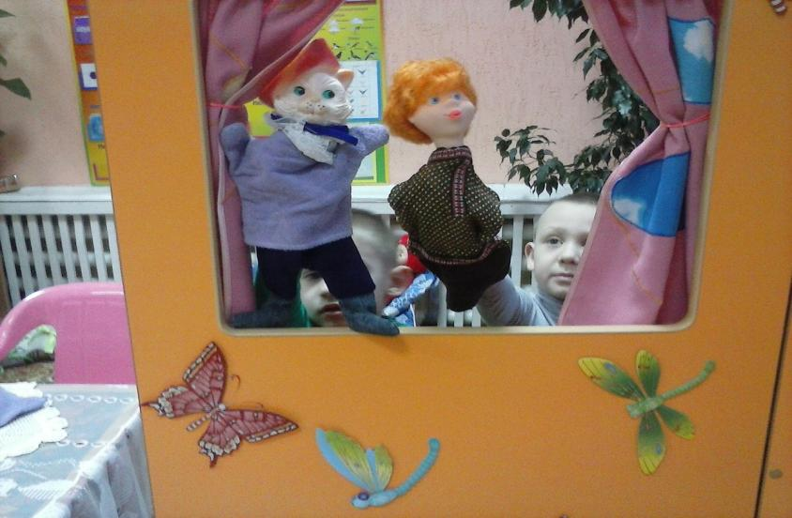
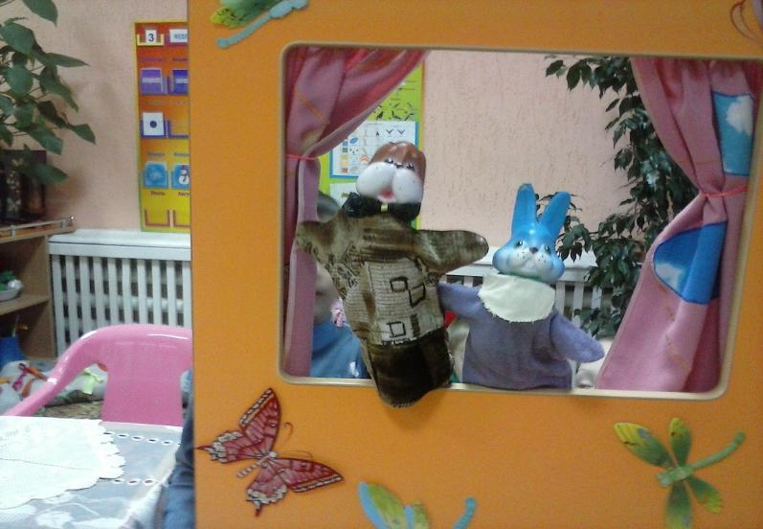
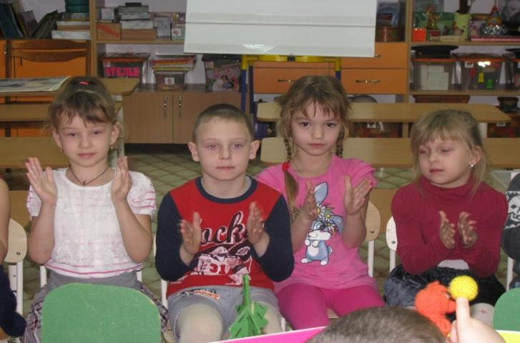
Самостоятельная деятельность
Зрители

Slide 15
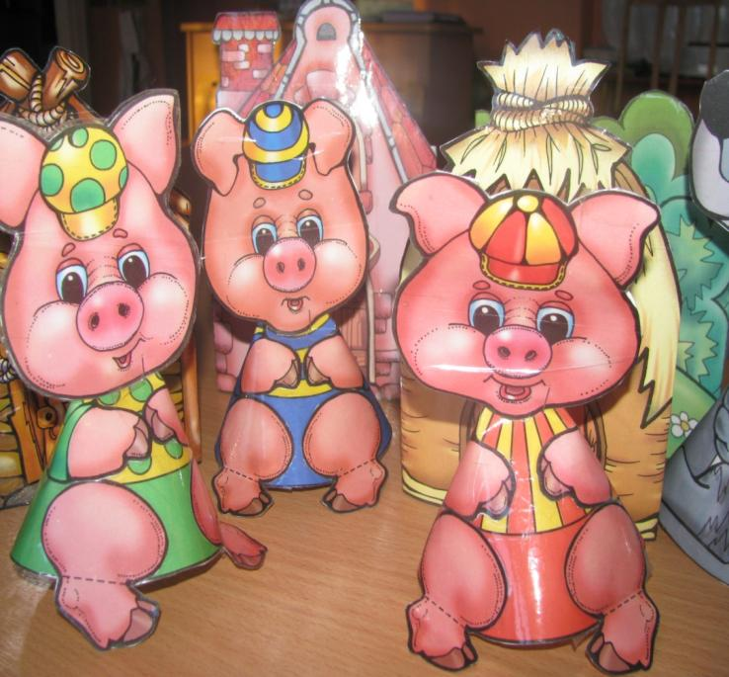
«Театр на конусе»
«Колобок»
«Три поросёнка»

Slide 16
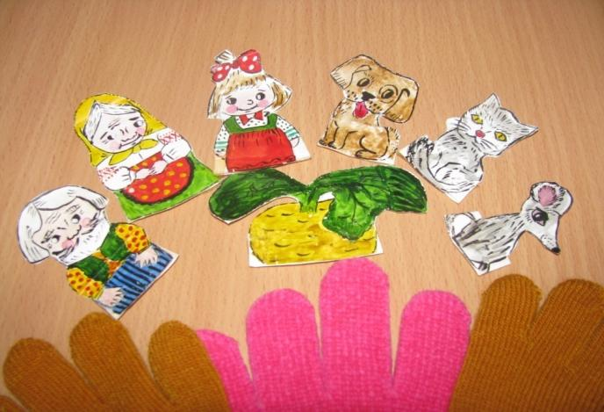
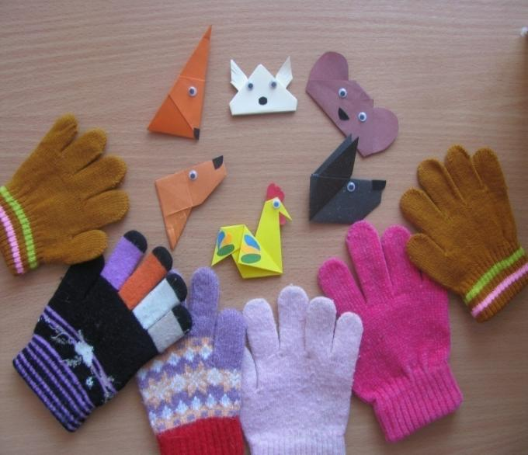
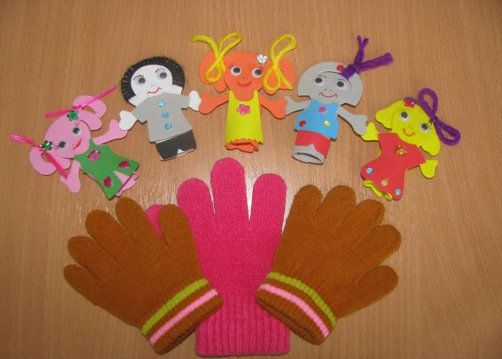
«Пальчиковый театр»
«Зоопарк»
«Репка»
«Лиса и заяц»
«Дружные ребята»

Slide 17
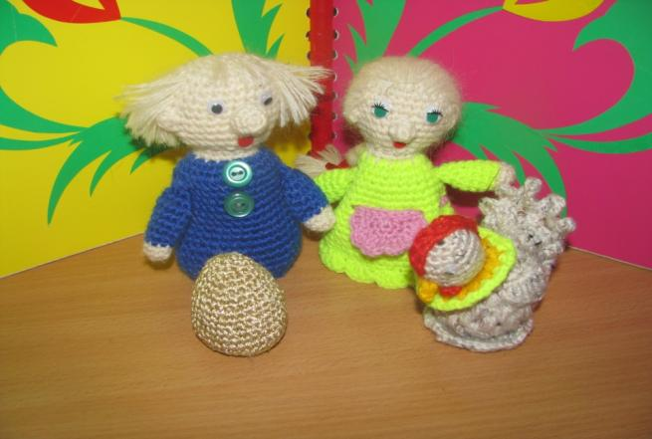
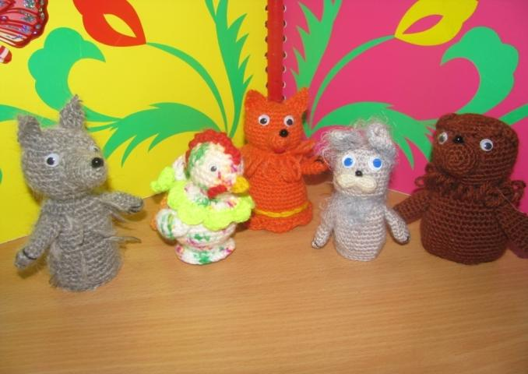
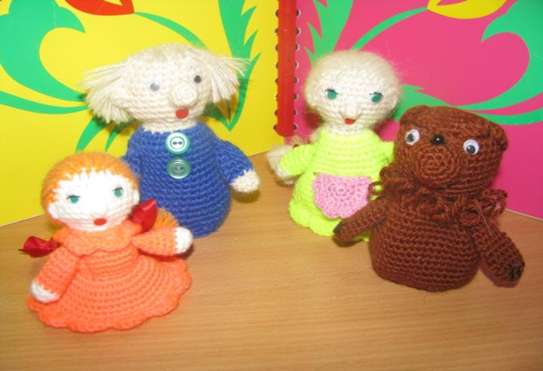
«Курочка Ряба»
«Колобок»
«Заюшкина избушка»
«Маша и медведь»

Slide 18
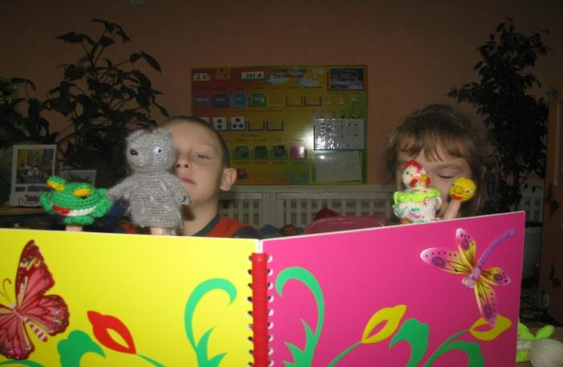
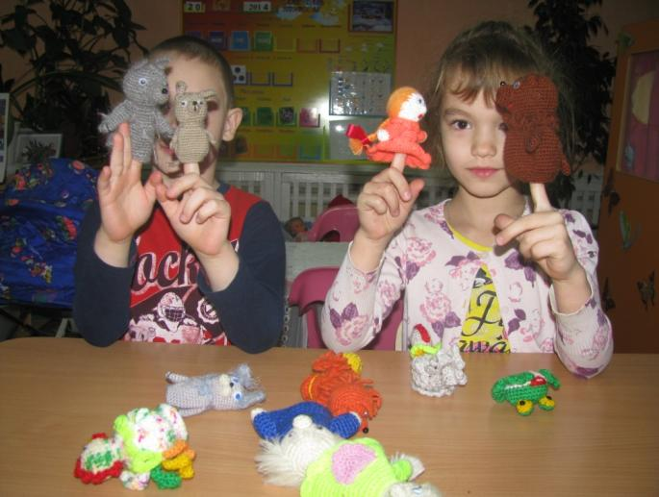
Знакомство

Slide 19
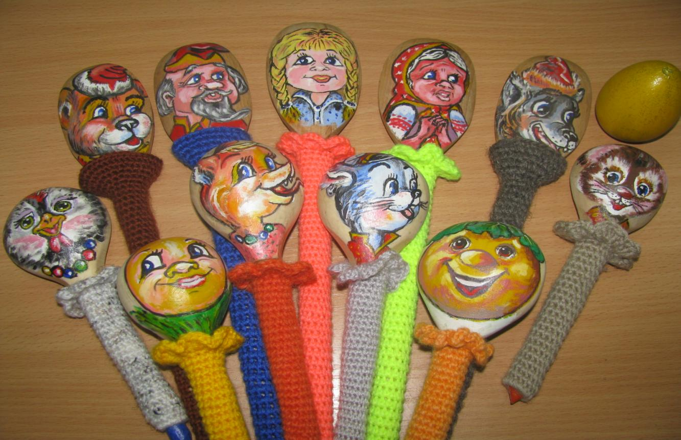
«Театр на ложках»

Slide 20
Спасибо
за внимание

